Slide 1
Permis B (Formation classique)
Permis B (Conduite accompagnée)
Pièces demandées pour l’inscription en ligne
Véhicules pouvant être conduits avec le permis B simple
Le permis B permet la conduite des véhicules dont le P.T.A.C (poids total autorisé en charge) est inférieur ou égal à 3,5 tonnes.
Aux véhicules de cette catégorie peut être attelée une remorque dont le PTAC est inférieur ou égal à 750 kg. Aux véhicules de cette catégorie peut être attelée une remorque dont le PTAC est inférieur ou égal à 750 kg.
Peuvent aussi être conduits avec le permis B les mêmes véhicules attelés d'une remorque lorsque le PTAC de la remorque est supérieur à 750 kg, sous réserve que la somme des PTAC du véhicule tracteur et de la remorque n'excède pas 3,5 tonnes.
Age: 17 ans au moins, passage permis à 18 ans
Prévoir: Frais accompagnement code* 60€, Taxe code 30€, frais accompagnement permis* 80€, édition du titre 20€
Règlement à l’inscription ou 48h avant examen
Conditions relatives à l'accompagnateur
L'accompagnateur doit être titulaire du permis B depuis au moins cinq ans. Il est possible pour l'élève d'avoir plusieurs accompagnateurs dans ou hors du cadre familial. L'accompagnateur doit avoir obtenu au préalable l'accord de sa compagnie d'assurance. L'assureur peut refuser si l'accompagnateur a commis des infractions graves. L'accompagnateur ne doit pas dans les 5 années précédentes avoir fait l'objet d'une annulation ou d'une invalidation du permis de conduire.
Age: 15 ans, passage permis à 17,5 ans
Formation en 3 étapes:
Formation au code et formation initiale de 20h de conduite en auto-école
Conduite accompagnée avec un adulte durant 1 an minimum
2 rendez-vous de suivi pédagogique par l'auto-école durant l’année
Vous devez fournir les originaux:
Adresse électronique et numéro de portable afin que le demandeur valide la demande d’inscription.
Justificatif d’identité (CNI, passeport) ou justificatif de la régularité du séjour et de la résidence normale.
Justificatif de domicile de moins de 6 mois.
Photo numérique d’identité obtenue auprès des professionnels agrées ANTS avec code.
Recensement (16-18 ans) ou JDC (18-25 ans).
ASSR2, ASR ou AM pour l’obtention d’un premier titre d’une personne née à compter du 01-01-88.
Justificatif d’identité et attestation d’hébergement signée du représentant légal et de l’élève.
Facilité de règlement: 5 ou 6 fois selon la formule en chèque le jour de l’inscription ou Prêt 1€
Fournitures pédagogiques hors forfait: Livre de code 10, 00 € - DVD: 20, 00 € - Cahier exos: 15, 00 €
Tarif à l’unité: Leçon de code 9, 00 €
Leçon de conduite d’une heure: 41, 00 €
* Comprenant frais accompagnement, forfait kilométrique, frais administratifs (Cf. décret N°2016-516 du 26-04-2016
Aucun dossier ne peut être ouvert s’il manque un des documents listés ci-dessus. Les élèves mineurs doivent être accompagnés d’un responsable légal. Venir 40 mn avant la fermeture du bureau pour l’inscription.
Tarifs au 23-01-18
Tarifs au 23-01-18
Formation B: 1417 € minimum (22h)
Inscription + kit pédagogique 115, 00 €
Forfait code 180, 00 €
Evaluation + forfait 20h 840, 00 €
RV fin de formation 82, 00 €
RV pédagogiques 200, 00 €
Formation B: 1105 € minimum (20h)
Inscription et livre code 85, 00 €
Forfait code 180, 00 €
Evaluation + forfait 20h 840, 00 €
Prévoir: Frais accompagnement code* 60€, Taxe code 30€, frais accompagnement permis* 80€, édition du titre 20€
Règlement à l’inscription ou 48h avant examen

Slide 2
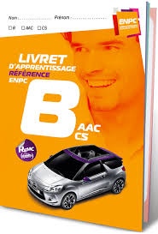
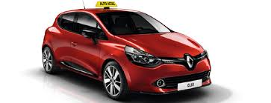
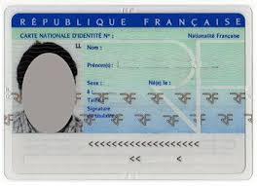
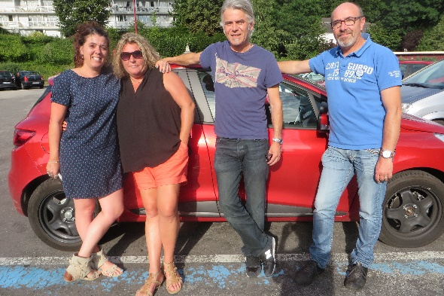
ECOLE DE CONDUITE Pascal PERCHET
A propos de nous
Infos pratiques
Apprentissage sur Clio 4
Possibilité de prendre l’élève à domicile, à la sortie de son établissement scolaire, sur le lieu de travail, à domicile pour lui donner une leçon et le ramener à l’établissement scolaire, au travail ou chez lui (périmètre limité).
L’élève devra toujours être en possession de son livret d’apprentissage et de sa carte d’identité pour les leçons de conduite.
Leçons de conduite et passages d’examens sur Yvetôt, Fécamp, Le Havre.
Pour le passage des examens, nous emmenons nos élèves sur le centre d’examen et nous les ramenons à Bolbec. Le départ est fixé 1h avant le début de l’épreuve.
Formation B
Formation B en
Conduite accompagnée
De la fin des années 70 à aujourd’hui, nous n’avons qu’une mission: votre réussite au permis de conduire.
Notre notoriété a toujours été assise non seulement sur la qualité de la formation proposée, mais aussi sur l’ambiance sérieuse et sympathique de toute l’équipe.
Pascal, Anne-Lise, Jean-Luc et Vanessa enseignants ainsi que Jacqueline secrétaire, seront toujours à votre écoute durant tout votre apprentissage.
Nous contacter
Séances de code
Séances de code théoriques
Lundi 9h30, mardi et vendredi: 17h15, mercredi: 17h00, samedi: 14h00
Séances de code thématiques:
Mardi et vendredi à 18h30
Durée entre 1h 15 et 1h30 - Séances commentées, corrigées et analysées par un professionnel de la conduite.
Centre d’examen de code: Yvetôt
126 rue Gambetta – 76210 BOLBEC
Téléphone : 02.35.31.13.31
E-mail : autoecoleperchet@gmail.com
Internet : auto-moto-ecoleperchet.simplesite.com
Facebook: Auto-Moto Ecole Perchet
Permis B formation classique
Permis B formation conduite
accompagnée
Permis AM, A2
Formation 7h A2 vers A
Formation 7h 125 CC
Horaires du bureau
Lundi: 9h30 – 12h00 14h00 – 18h00
Mardi: 9h30 – 12h00 14h00 – 19h00
Mercredi: 9h30 – 12h00 14h00 – 18h30
Jeudi: 9h30 – 12h00
Vendredi:9h30 – 12h00 14h00 – 19h00

